Slide 1
Název | Minerály
Předmět, ročník | Zeměpis, 1. ročník
Tematická oblast | Fyzicko-geografická sféra
Anotace | Minerály – chemické vlastnosti, Prezentace o chemickém složení a vlastnostech nerostů, příklady hornin
Klíčová slova | síra S, kovy, nekovy, oxidy, izomorfie
Autor | Mgr. Ivo Chytil
Datum | 13. 11. 2012
Škola | Gymnázium Jana Opletala, Litovel, Opletalova 189
Projekt | EU peníze středním školám, reg. č.: CZ.1.07/1.5.00/34.0221

Slide 2
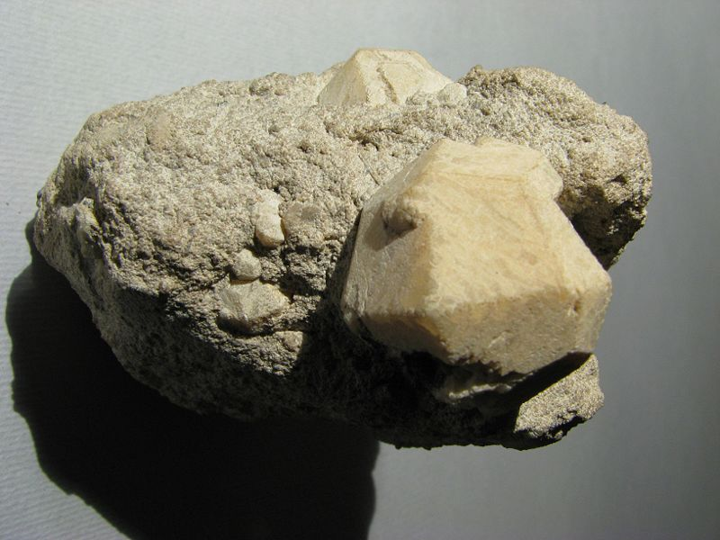
MINERÁLY
Leucit – Roccamonfina obrázek č. 1

Slide 3
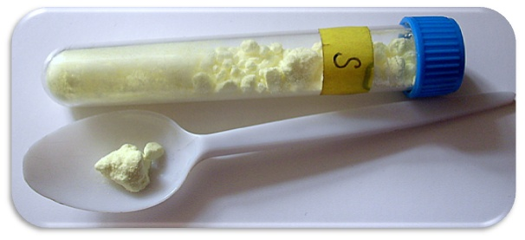
Vlastnosti krystalů – minerálů Chemické vlastnosti
Minerály se skládají z malých částic - atomů iontů a molekul. Chemické složení minerálů se vyjadřuje chemickou značkou (síra - S) nebo chemickým vzorcem (galenit - PbS). Minerály se rozdělují podle chemického složení a vnitřní stavby do devíti tříd mineralogického systému.
Síra obrázek č. 2

Slide 4
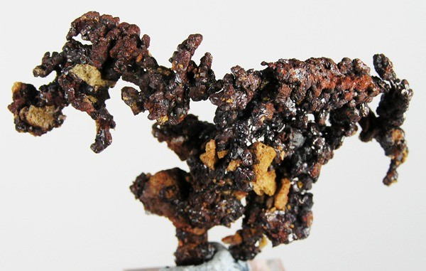
PRVKY
Chemické složení
V přírodě existuje přes 20 minerálů tvořených samostatnými prvky. Dělí se na kovy: měď (Cu), stříbro (Ag), zlato (Au), železo (Fe), platina (Pt) a nekovy: uhlík (C), síra (S). Jsou dobrými vodiči elektrického proudu.
měď (Cu) obrázek č. 3

Slide 5
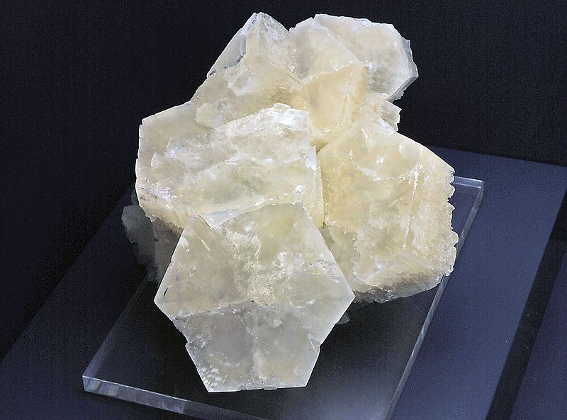
Sulfidy- Sulfidy jsou soli kyseliny sirovodíkové (H2S).
Halogenidy - hlavními zástupci je halit - sůl kamenná (NaCl) a fluorit (CaF2). Mají slanou nebo hořkou chuť, většinou jsou dobře rozpustné ve vodě. Během geologického vývoje Země byly často celé mořské zálivy odděleny od moře a vznikly laguny, které postupně vysychaly. Tak vznikla obrovská solná ložiska.
Fluorit
obrázek č. 4

Slide 6
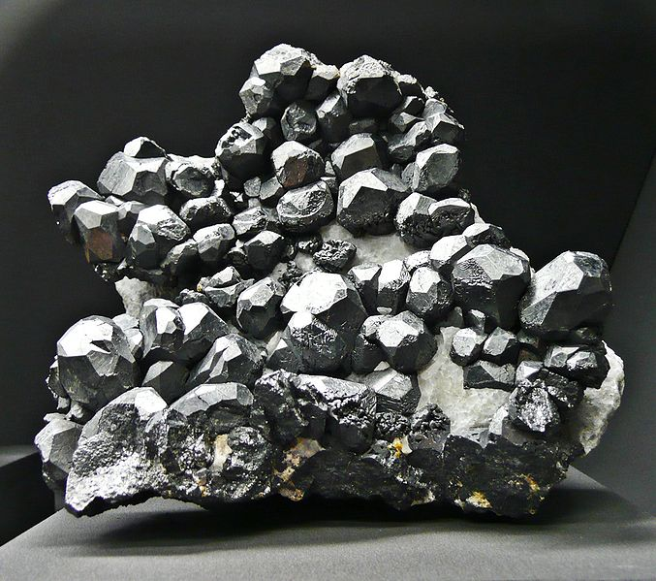
Oxidy a hydroxidy - Oxidy jsou sloučeniny kyslíku. Mezi nejhojnější a nejvýznamnější patří křemen (SiO2), magnetit – nejznámější železná ruda obsahující až 72% železa (Fe3O4) ,hematit (Fe2O3) a korund (Al2O3). Mnoho z nich je důležitými rudami železa a cínu. Další jsou ceněné drahokamy (rubín a safír).
Magnetit
obrázek č. 5

Slide 7
Uhličitany
Uhličitany jsou soli kyseliny uhličité. Nejdůležitější je kalcit, který má velké rozšíření a vyskytuje se také jako hornina (vápenec, mramor).
Sírany
Sírany jsou soli kyseliny sírové. Jejich hlavními zástupci jsou sádrovec (CaSO4*2H2O), baryt (BaSO4), a modrá skalice (CuSO4*5H2O). Fosforečnany
Fosforečnany jsou soli kyseliny fosforečné. Jejich hlavním zástupcem je apatit.
Křemičitany
Křemičitany neboli silikáty jsou sloučeniny oxidu křemičitého (SiO2). Tyto minerály jsou největší třídou nerostů a jsou také nejdůležitější součástí zemské kůry.
Organické minerály
Liší se ode všech předcházejících tříd původem, protože vznikly rozkladem organismů. Nejznámějším zástupcem je jantar, který vznikl zkameněním pryskyřic třetihorních stromů.

Slide 8
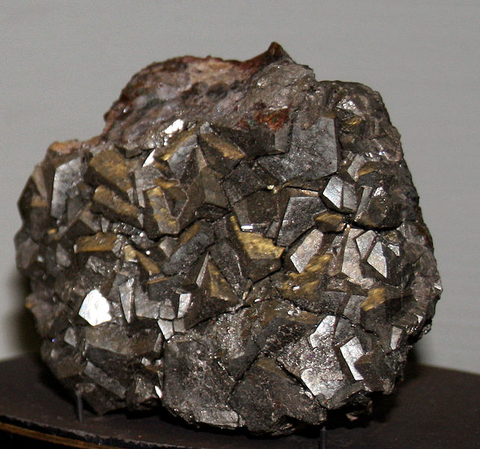
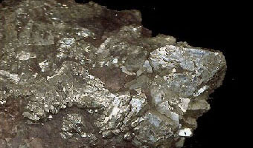
Chemické vlastnosti
Polymorfie (mnohotvarost)
Polymorfní nerosty mají stejné chemické složení, ale vznikly za různých podmínek.
Mohou proto krystalovat v různých soustavách. Příklady: C: diamant - grafit, CaCO3: kalcit - aragonit, FeS2: pyrit - markazit.
Markazit obrázek č. 6
Pyrit obrázek č. 7

Slide 9
Chemické vlastnosti
Izomorfie
Izomorfní minerály mají různé složení, ale stejné (nebo velmi podobné) vlastnosti. Mohou ve struktuře navzájem zastupovat, proto se v přírodě často setkáváme s kalcitem, který obsahuje také hořčík (tzv. hořečnatý kalcit).
Reakce s kyselinami
Nejčastěji se používá reakce se zředěnou kyselinou chlorovodíkovou (HCl) k důkazu uhličitanů. Při této reakci se uvolňují bubliny CO2 (šumění).
Můžeme použít místo HCl běžný kuchyňský ocet. Zlato se rozpouští v lučavce královské, což je směs kyseliny dusičné (HNO3) a kyseliny chlorovodíkové (HCl).

Slide 10
Chemické vlastnosti
Rozpustnost ve vodě
Ve vodě je rozpustný halit (sůl kamenná, NaCl).
Barvení plamene
Řada prvků barví plamen. U některých nerostů dochází k barvení plamene již při vsunutí vzorku do plamene, jiné musíme nejprve ovlhčit kyselinou. Většinou používáme zředěnou kyselinu chlorovodíkovou.
Příklady bavení:
Vápník - červeně
Arsen - modře
Rtuť - fialově
Sodík - žlutě
Měď - zeleně

Slide 11
Knižní zdroje:
Černík Vladimír, Martinec Zdeněk, Vítek Jan. Přírodopis 4 – mineralogie a geologie.1998, SPN-pedagogické nakladatelství Praha, 87 stran. ISBN 80-7235-044-7
Internetové zdroje:
Chadimová Vlasta, Chvátal Marek, Kühn Jiří a Matějka Dobroslav. Ústav geochemie, mineralogie a nerostných zdrojů, Univerzita Karlova, Přírodovědecká fakulta, Albertov 6, 128 43 Praha 2. [cit. 2012-11-13] Dostupné na: http://web.natur.cuni.cz/ugmnz/mineral/index.html
Seznam obrázků:
Obr. č. 1 [cit. 2012-12-05] Dostupný pod licencí Creative Commons na www. http://commons.wikimedia.org/wiki/File:Leucite_-_Roccamonfina,_Lazio,_Italia_01.jpg
Obr. č. 2 [cit. 2012-12-05] Dostupný pod licencí Creative Commons na www. http://commons.wikimedia.org/wiki/File:S%C3%ADra.PNG
Obr. č. 3 [cit. 2012-12-05] Dostupný pod licencí Creative Commons na www. http://commons.wikimedia.org/wiki/File:Copper-Cuprite-208782.jpg
Obr. č. 4 [cit. 2012-12-05] Dostupný pod licencí Creative Commons na www. http://commons.wikimedia.org/wiki/File:Senckenberg_Fluorit.jpg
Obr. č. 5 [cit. 2012-12-05] Dostupný pod licencí Creative Commons na www. http://commons.wikimedia.org/wiki/File:Magnetit_(01tm).JPG
Obr. č. 6 [cit. 2012-12-05] Dostupný pod licencí Creative Commons na www. http://commons.wikimedia.org/wiki/File:Mineraly.sk_-_markazit.jpg
Obr. č. 7 [cit. 2012-12-05] Dostupný pod licencí Creative Commons na www. http://commons.wikimedia.org/wiki/File:Pyrit_12.jpg
Notes:
ZÁVĚR

